Slide 1
Основные понятия и термины технологии подготовки и переработки газа.
Свойства углеводородных газов и конденсата
Лекция 1
emyu@tpu.ru
https://portal.tpu.ru/SHARED/e/EMYU/
https://telemost.yandex.ru/j/38374993923541
Лектор – к.т.н., доцент ОХИ Юрьев Е.М.

Slide 2

Природный газ. Основные термины

Slide 3



Газохимия = Переработка газов
3
раздел химии, изучающий механизм превращений углеводородов природного газа (и газового конденсата) в полезные продукты и сырьевые материалы;
раздел химической технологии, описывающий технологические процессы, применяемые в промышленности при переработке природного газа (и газового конденсата), — стабилизация, очистка, осушка, конверсия, синтезы на основе синтез-газа и т.д.;
отрасль химической промышленности, включающая производства, общей чертой которых является глубокая химическая переработка газообразного углеводородного сырья (природного и попутного газов) и газового конденсата.
ТОП-3
Объем НИОКР в интересах индустриальных партнеров

Slide 4

4
Природный газ
Природный газ — полезное горючее ископаемое, смесь газов, образовавшихся в недрах Земли, в пластовых условиях находящийся в газообразном состоянии в виде отдельных скоплений, в виде газовой шапки нефтегазовых месторождений, или в растворённом состоянии в нефти или воде.
Месторождение | Объемное содержание компонентов, % |  |  |  |  |  |  |  | Относительная плотность
 | CH₄ | C₂H₆ | C₃H₈ | C₄H₁₀ | C₅₊ | CO₂ | H₂S | N₂
Уренгойское | 98,4 | 0,1 | - | - | - | 0,3 | - | 1,2 | 0,56
 | 89,3 | 4,9 | 1,6 | 0,9 | 2,7 | 0,2 | - | 0,4 | 0,66
Ямбургское | 98,6 | 0,1 | - | - | - | 0,1 | - | 1,2 | 0,57
 | 90,2 | 4,3 | 1,5 | 0,7 | 2,0 | 0,9 | - | 0,4 | 0,63
Харасавейское | 96,6 | 2,3 | 0,1 | 0,2 | - | 0,3 | - | 0,5 | 0,57
Шебелинское | 92,0 | 4,0 | 1,1 | 0,5 | 0,3 | 0,1 | - | 2,0 | 0,61
Оренбургское | 81,4 | 4,0 | 1,6 | 1,1 | 2,0 | 1,1 | 2,0 | 6,8 | 0,68
Мессояхское | 97,6 | 0,1 | 0,1 | - | - | 0,6 | - | 1,6 | 0,57
Лак (Франция) | 64,9 | 2,8 | 1,2 | 0,7 | 0,9 | 9,7 | 15,3 | - | 0,77
Эмори (США) | 39,6 | 6,4 | 2,9 | 2,1 | 0,7 | 4,8 | 42,4 | 1,0 | 0,95
Самотлорское | 86,5 | 3,2 | 2,6 | 3,9 | 3,1 | 0,5 | - | 0,2 | 0,86
 | 68,0 | 4,4 | 9,6 | 7,8 | 4,1 | 0,5 | - | 5,6 | 1,1
Усинское | 89,1 | 4,8 | 1,7 | 1,6 | 0,7 | 0,1 | - | 2,0 | 0,79
 | 49,2 | 15,8 | 16,8 | 9,4 | 5,6 | 0,7 | - | 2,5 | 1,3
Марковское | 76,1 | 12,1 | 5,3 | 4,0 | 2,2 | 0,1 | - | 0,2 | 0,93
Природный газ – газ месторождений:
газовых;
газоконденсатных;
нефтегазовых.

Slide 5
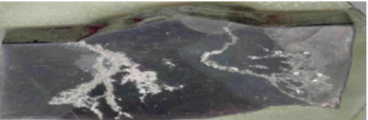
Природный газ
Компоненты природного газа:
УВ (алканы): метан, этан, пропан, бутан, пентан, и т.д. + жидкие УВ;
S-соединения: H₂S, меркаптаны (тиолы, тиоспирты, -SH), сульфиды (-S-, -S-S-), COS, CS₂, S;
неУВ соединения: CO₂, N₂, O₂, He, Hg-соединения;
вода;
Подготовка газа – комплекс мероприятий по удалению компонентов, затрудняющих переработку газа и его транспортировку его по газопроводу.
Область применения/название | Давление, Па | Температура, °C
Нормальные условия (молярный объем газа = 22,1414 л/моль) | 101325 | 0 (273,15 К)
Стандартные условия (ГОСТ 2939-63, компрессоростроение) | 101325 | 20
Стандартные условия, STP (IUPAC, 1982 г.) | 100000 (1 бар) | 0
Стандартные условия (газовое хозяйство; ГОСТ Р 56333-2015) | 101325 | 20 (293,15 К)
Нормальные условия (США, NIST, ISO 2533) | 101325 | 15
5

Slide 6

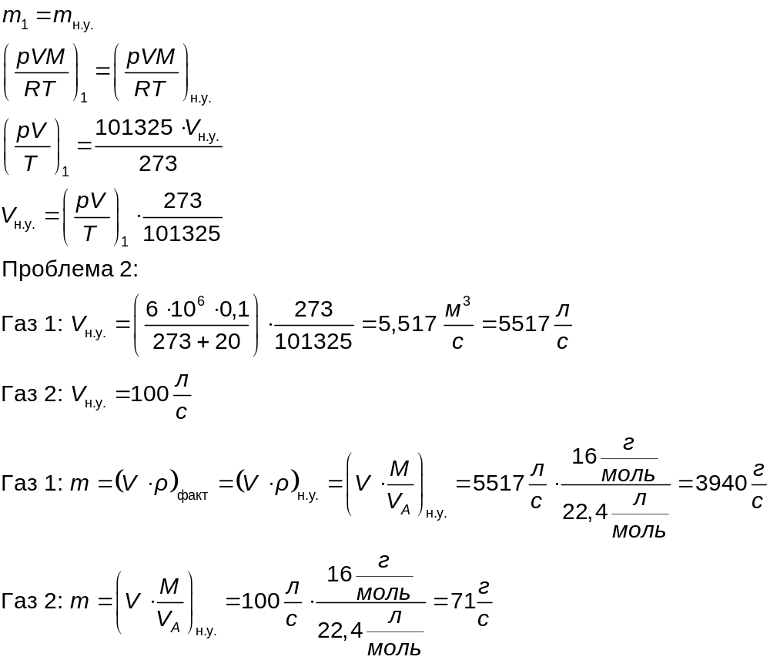

«Нормальный» объемный расход газа
Расход газа – это количество газа, проходящее в единицу времени через поперечное сечение трубопровода, канала, аппарата и т.п.
Объемный расход газа (м³/с) – это объем газа, проходящий в единицу времени через поперечное сечение трубопровода, канала, аппарата и т.п.
Фактический объемный расход газа – это объемный расход газа при данных условиях: температуре и давлении.
Проблема 1: 100 л/с водорода и 100 л/с метана – фактический объемный расход одинаковый, а массовый? А мольный?
Проблема 2: 100 л/с метана при 20 °С и 6 МПа и 100 л/с метана при 0 °С и 101325 Па – фактический объемный расход одинаковый, а массовый? А мольный?
«Нормальный» объемный расход газа – это объемный расход газа, «приведенный» к 0 °С и 101325 Па.
6

Slide 7
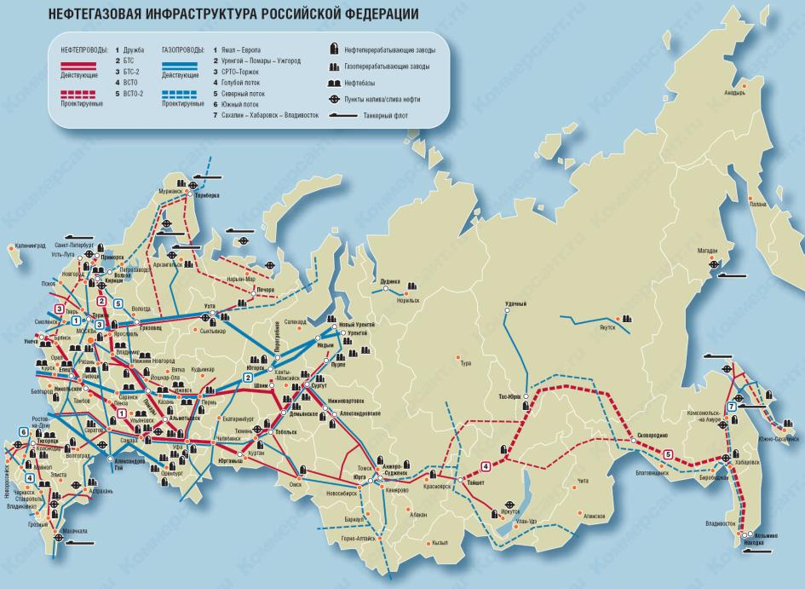
Магистральные газопроводы России
7

Slide 8
Природный газ
Попутный нефтяной газ (ПНГ, попутный газ) — смесь различных газообразных углеводородов, растворенных в нефти и выделяющихся в процессе добычи, подготовки, транспорта, переработки.
Состояние рационального использования попутного нефтяного газа в Российской Федерации в 2012 г.
Федеральный округ, субъект | Ресурсы газа, млрд. м3 | % использования
Северо-Западный ФО | 2,7 | 64,6
Южный ФО | 1,9 | 96,1
Северо-Кавказский ФО | 0,4 | 67,5
Дальневосточный ФО | 3,4 | 90,5
Уральский ФО, в т.ч. | 45,4 | 86,9
ХМАО-Югра | 35,8 | 89,1
ЯНАО | 9,3 | 80,0
Приволжский ФО | 7,6 | 75,8
Сибирский ФО | 10,4 | 24,2
Всего по России | 71,8 | 76,0
ХМАО-Югра
35,8 млрд. м³ – 79%
Месторождение | Объемное содержание компонентов, % |  |  |  |  |  |  |  | Относительная плотность
 | CH₄ | C₂H₆ | C₃H₈ | C₄H₁₀ | C₅₊ | CO₂ | H₂S | N₂
нефтяное (1 ступ. сепарации) | 61,7 | 7,7 | 17,6 | 8,5 | 3,2 | 0,03 | - | 1,3 | 0,89
8

Slide 9
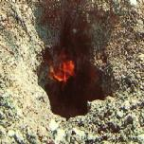
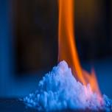
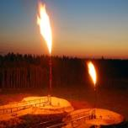
Природный газ: термины
Горючие газы / Горючие природные газы — природный газ, пригодный для использования в качестве топлива (!)
Сухой газ – газ, подготовленный для транспортировки по газопроводу или для сжигания с целью получения тепловой энергии и электроэнергии (характеризуется высоким содержанием метана);
Влажный газ – неосушенный природный;
Тощий газ – природный горючий газ, характеризующийся низким содержанием УВ С₃₊ (С₂₊) (читай, высоким содержанием метана);
Жирный газ – природный горючий газ, характеризующийся высоким содержанием УВ С₃₊ (С₂₊).
9

Slide 10
Природный газ: термины
Первичные (нативные) газы – газы природного происхождения: ПНГ, ПГ, газ газоконденсатных месторождений;
Вторичные (искусственные) газы – газы, образовавшиеся в результате технологической переработки нефти и природного газа (а также угля, торфа и т.д.); например, выход газообразных продуктов во вторичных процессах переработки нефти достигает 5-20 %;
Состав газа, %, процессов | Состав газа, %, процессов
Компоненты | АВТ | Катриформинг | Гидроочистка дизтоплива | Гидрокрекинг вакуумного дистиллята | Замедленное коксование гудрона | Термический крекинг | Каталитический крекинг | Пиролиз бензина
СН₄ + Н₂ | 2,7 | 19,0 | 34,0 | 6,9 | 36,3 | 16,2 | 13,0 | 18,2
Этилен | - | - | - | - | 1,7 | 2,5 | 5,0 | 43,4
Этан | 5,1 | 21,0 | 24,5 | 14,0 | 18,2 | 17,0 | 8,0 | 3,5
Пропилен | - | - | - | - | 5,9 | 9,0 | 23,8 | 20,8
Пропан | 41,3 | 32,0 | 20,5 | 44,7 | 17,0 | 21,5 | 10,8 | 0,4
Изобутилен | - | - | - | - | 2,3 | 4,5 | 7,2 | 1,0
н-Бутилен | - | - | - | - | 3,7 | 0,8 | 12,8 | 3,9
н-Бутан | 50,9 | 16,0 | - | 10,4 | 9,5 | 14,5 | 4,8 | 0,4
Изобутан | 13,0 | 12,0 | 21,0 | 24,0 | 5,6 | 5,0 | 14,6 | 3,0
Бутадиен | - | - | - | - | - | - | - | 5,4
Сумма непредельных | - | - | - | - | 13,6 | 25,8 | 48,8 | 74,5
10

Slide 11
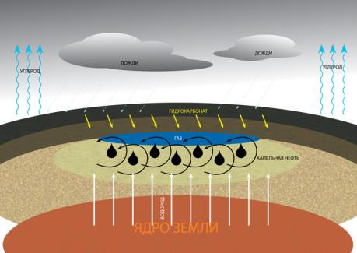
Происхождение природного газа
Природный газ — полезное горючее ископаемое, смесь газов, образовавшихся в недрах Земли.
Органическая теория происхождения УВ: нефть и газ — продукты преобразования рассеянного в осадочных породах органического вещества. Газообразные УВ генерируются из гумусового и сапропелевого органического вещества в прибрежно-морских и озёрных условиях в окислительных средах (+О₂).
Газовая залежь – место скопления природного газа в свободном состоянии в порах и трещинах горных пород;
Месторождение природного газа – совокупность залежей природного газа и газоконденсата на определённой территории.
Пласт – геологическое тело, имеющее плоскую форму, при которой его мощность во много раз меньше размеры площади его распространения, обладающее однородными признаками и ограниченное большими или малыми параллельными поверхностями.
11

Slide 12
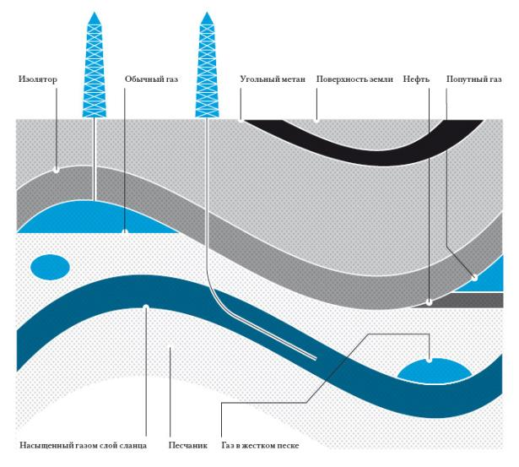

Происхождение природного газа
Пластовое давление чаще всего равно гидростатическому, например на глубине 5 км – 50 МПа.
Пластовая температура – чаще всего 40- 90 °C (0-200 °C).
Коллектор – горная порода, содержащая пустоты (поры, каверны или системы трещин) и способная вмещать и фильтровать флюиды (нефть, газ, воду).
Флюид — текучая нефтегазовая система; любое вещество, поведение которого при деформации может быть описано законами механики жидкостей.
12

Slide 13
Использование природного газа
Направления:
Энергетическое, наиболее распространенное: 95 % добытого метана в мире используется как топливо; доля метана в мировом энергобалансе – 24 %, в России – более 50 % (в производстве ЭЭ – 80 %).
ПГ как топливо:
    Промышленное;
    Бытовое;
    Моторное горючее.
Химическое: главная причина слабого распространения газохимии – трудность химической переработки легких алканов (прежде всего, метана), поэтому только возникновение прорывной технологии приведет к повсеместному распространению газохимической отрасли.
13

Slide 14
Составы и свойства природного и попутного газов.
Пример составов
 | Газ природный (УКПГ, вход газа на НТС) | Попутный нефтяной газ (УКПГ, входные сепараторы ПНГ)
Компонентный состав, % мол.
Метан | 93,03 | 88,31
CO₂ | 0,26 | 0,71
Этан | 4,10 | 5,20
Пропан | 1,21 | 3,05
Изобутан | 0,32 | 0,88
Н-бутан | 0,29 | 0,88
Изопентан | 0,15 | 0,25
Н-пентан | 0,08 | 0,14
Бензол | 0,07 | 0,02
Толуол | 0,07 | 0,02
Н-гексан | 0,05 | 0,04
Н-гептан | 0,04 | 0,02
Кислород | менее 0,01 | менее 0,01
Азот | 0,31 | 0,46
Водород | менее 0,001 | менее 0,001
Октан | менее 0,02 | менее 0,02
Гелий | 0,01 | 0,01
14

Slide 15
Составы и свойства природного и попутного газов.
Пример составов
 | Газ природный (УКПГ, вход газа на НТС) | Попутный нефтяной газ (УКПГ, входные сепараторы ПНГ)
Давление в точке отбора пробы, МПа | 6,9 | 0,38
Температура в точке отбора пробы, °С | 23,0 | 11,0
Показатели по ГОСТ 31369-2008
Объемная высшая теплота сгорания, МДж/м³ | 39,76 | 41,84
Объемная низшая теплота сгорания, МДж/м³ | 35,93 | 37,88
Относительная плотность | 0,6097 | 0,6543
Плотность, кг/м³ | 0,7341 | 0,7884
Число Воббе, МДж/м³ | 50,92 | 51,72
Расчетные показатели (Unisim Design)
Плотность фактическая (при t и р), кг/м³ | 59,05 | 3,083
Точка росы по УВ (при указанном давлении), °С | 5,418 | -25,34
Теплоемкость, кДж/кг К | 2,747 | 2,080
Теплота испарения, кДж/кг | - | 703,8
Вязкость, сП | 0,01319 | 0,01077
Коэффициент сжимаемости | 0,8361 | 0,9868
15

Slide 16
Свойства индивидуальных газов и газовых смесей

Slide 17
Свойства газов (справочная информация)
101325 Па, 0 °С | Молекулярная масса | Коэфф. сжимаемости | Мольный объем, л/моль | Плотность реального газа, кг/м³ | Отн. плотность реального газа | Критическая температура, К | Крит. давление, атм | Температура кипения при 1 атм, °С
CO | 28,01 | 0,999 | 22,398 | 1,250 | 0,967 | 126,2 | 34,0 | -191,51
Водород | 2,016 | 1,0 | 22,425 | 0,089 | 0,069 | 32,98 | 12,9 | -252,75
Метан | 16,043 | 0,997 | 22,360 | 0,715 | 0,554 | 190,56 | 45,9 | -161,49
Этан | 30,07 | 0,99 | 22,190 | 1,355 | 1,048 | 305,33 | 48,7 | -88,6
Пропан | 44,097 | 0,978 | 21,941 | 2,009 | 1,554 | 369,85 | 42,5 | -42,08
Н-Бутан | 58,123 | 0,957 | 21,455 | 2,709 | 2,095 | 425,16 | 38,0 | -0,51
Изобутан | 58,123 | 0,958 | 21,473 | 2,706 | 2,093 | 407,85 | 36,4 | -11,79
Н-Пентан | 72,15 | 0,918 | 20,576 | 3,506 | 2,712 | 469,71 | 33,7 | 36,07
Азот | 28,013 | 0,999 | 22,403 | 1,250 | 0,967 | 132,92 | 35,0 | -195,81
Гелий | 4,003 | 0,999 | 22,408 | 0,178 | 0,138 | 5,19 | 2,3 | -268,93
CO₂ | 44,010 | 0,993 | 22,264 | 1,976 | 1,528 | 304,21 | 73,8 | -78,48
O₂ | 31,999 | 0,999 | 22,392 | 1,429 | 1,105 | 154,58 | 50,4 | -182,96
H₂S | 34,082 | 0,990 | 22,190 | 1,535 | 1,187 | 373,53 | 90,0 | -60,27
H₂O (г) | 18,015 | 0,930 | 20,845 | 0,864 | 0,668 | 647,14 | 220,6 | 100,00
Воздух | 28,961 | 0,999 | 22,403 | 1,292 | 1 | - | - | -
17

Slide 18
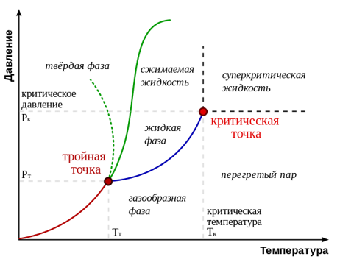
Критические параметры
Критические параметры: давление и температура (T_{с}, p_{с}) в критической точке (т.е. когда исчезает различие в свойствах жидкой и газообразной фаз вещества).
Для понимания:
  При температурах выше критической, вещество не может быть сжижено ни при каком сколь угодно большом давлении;
  При давлениях выше критического, жидкость и газ не могут сосуществовать, независимо от величины температуры;
Псевдокритические параметры = «критические» параметры смесей:
  они не имеют физического смысла, т.к. в псевдокритической точке свойства жидкой и газовой фаз не будут идентичными, если речь идет о смеси, а не о чистых компонентах;
  играют важную роль при приближенном расчете свойств газовых смесей;
18

Slide 19
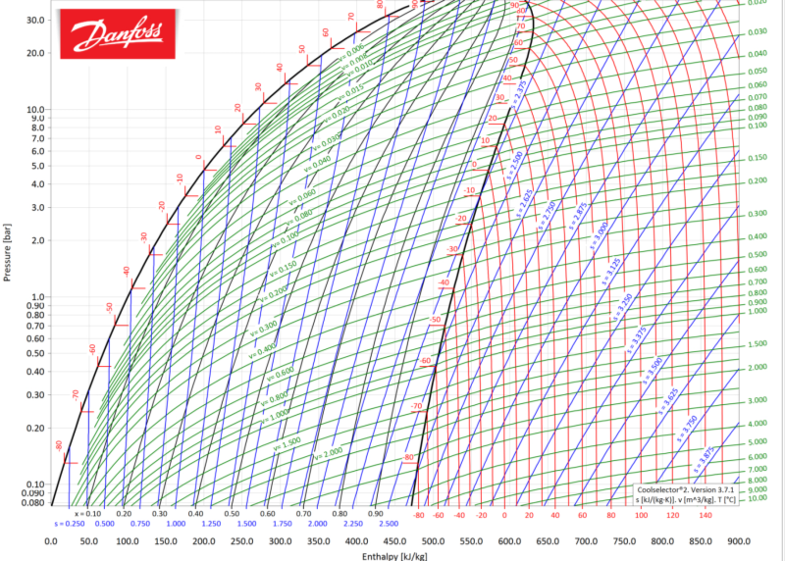
p-H-диаграммы чистых веществ
Основные характерные области, линии и точки на p-H-диаграмме:
Критическая точка;
Линия кипения жидкости;
Линия насыщенного пара;
Изотерма;
Изобара;
Изохора;
Изоэнтропа;
Изоэнтальпа;
Изохора;
Изовапора;
Область жидкости/переохлажденной жидкости;
Область пара/перегретого пара;
Двухфазная газожидкостная область.
p-H-диаграмма пропана (R290)
19

Slide 20
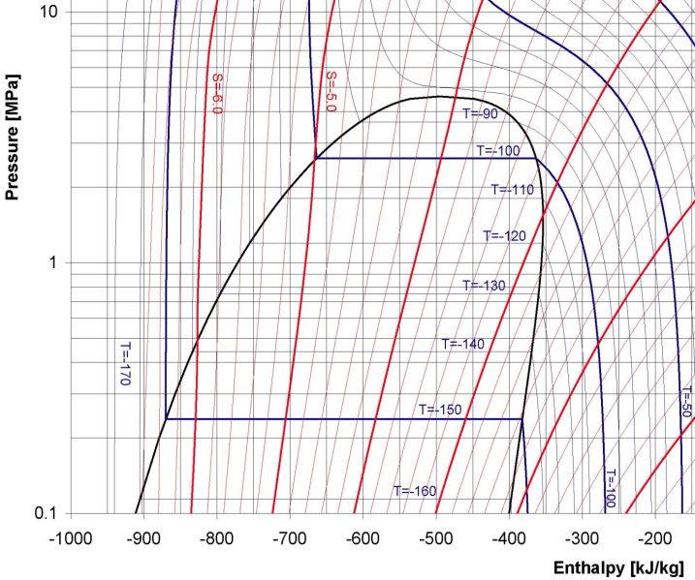
p-H-диаграммы чистых веществ
Основные характерные области, линии и точки на p-H-диаграмме:
Критическая точка;
Линия кипения жидкости;
Линия насыщенного пара;
Изотерма;
Изобара;
Изохора;
Изоэнтропа;
Изоэнтальпа;
Изохора;
Изовапора;
Область жидкости/переохлажденной жидкости;
Область пара/перегретого пара;
Двухфазная газожидкостная область.
0 °С, 9,3 МПа
-36 °С, 5,1 МПа
-18 °С, 5,1 МПа
p-H-диаграмма метана
20

Slide 21
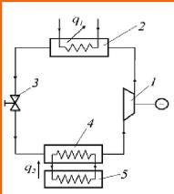
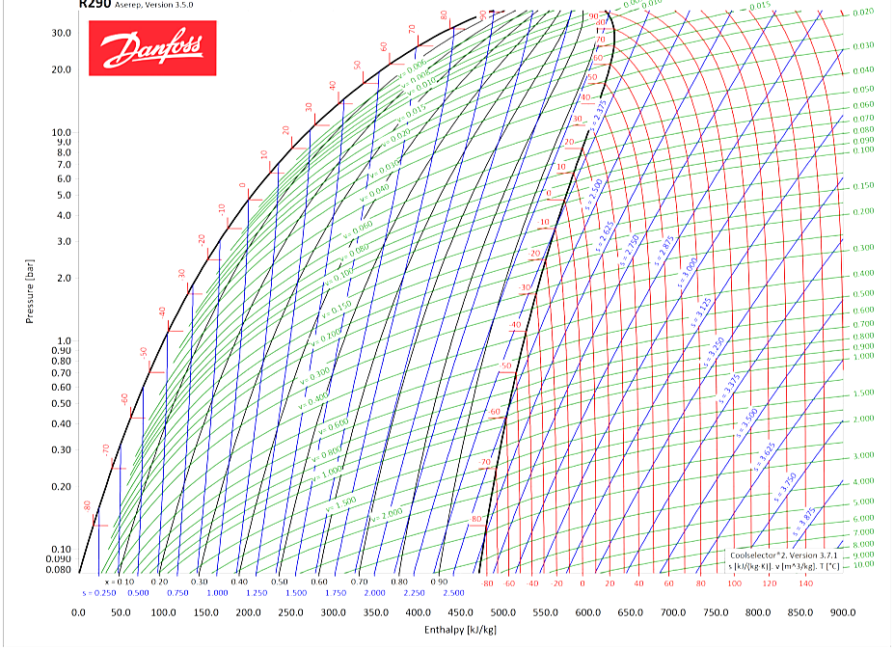
p-H-диаграммы чистых веществ
p-H-диаграмма
E
C
B
С
E
В
Цикл действительной холодильной машины на диаграмме давление – энтальпия для пропана (R290)
A
D
D
D’
А
21

Slide 22
Идеальный газ vs Реальный газ
Идеальный газ | Реальный газ
Объем молекул незначителен по сравнению с общим объемом газа; | При повышении давления повышается плотность → объемом молекул относительно объема газа нельзя пренебрегать!!!
Между молекулами газа (а также между молекулами газа и стенками сосуда) нет сил притяжения и отталкивания; | Гравитационные силы (в т.ч. и Ван-дер-Ваальсовы) имеют место быть всегда → чем чаще молекулы сталкиваются, тем выше вклад этих сил!!!
… | …
Уравнение состояния идеального газа pV = nRT | Уравнение состояния реального газа pV = znRT Коэффициент сжимаемости z = f(p,V)
Для большинства газовых смесей уравнение состояния идеального газа справедливо до давления около 400 кПа. Легкие газы, например, метан, демонстрируют идеальное газовое поведение при более высоких давлениях, чем более тяжелые газы: пропан, бутан и др.
Должны применяться при невысоких давлениях и средних температурах | Должны применяться при высоких давлениях и низких температурах, т.е. вблизи точки конденсации
22

Slide 23
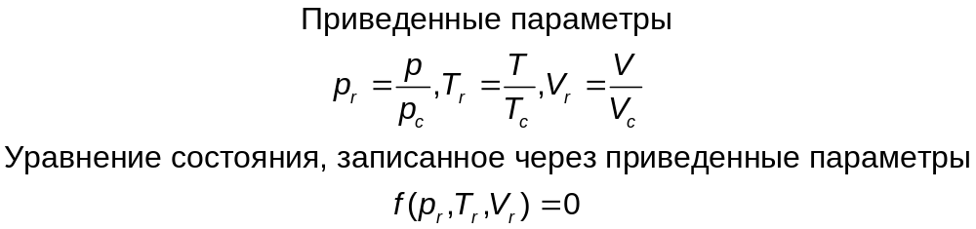
Закон соответственных состояний
Закон соответственных состояний: вещества подчиняются одному уравнению состояния, если это уравнение выразить через приведённые переменные.
Говоря проще: если разные по составу газы (смеси или чистые вещества) имеют одинаковые приведенные параметры, у них будет одинаковый коэффициент сжимаемости z, плотность и другие свойства, зависящие от межмолекулярных сил.
Концепция соответствующих состояний лишь частично справедлива для реальных жидкостей/газов, но она является мощным инструментом корреляции. Эта концепция наиболее точна для смесей, состоящих из сходных молекул, мало взаимодействующих друг с другом.
23
Notes:
Для большинства газовых смесей уравнение (3.1) справедливо до давления около 400 кПа [60 фунтов на кв. дюйм]. При повышении давления выше этого уровня точность снижается, и систему следует рассматривать как неидеальный газ. легкие газы, напр. метан, демонстрируют идеальное газовое поведение при более высоких давлениях, чем более тяжелые газы, т.е. пропен, бутан.

Slide 24
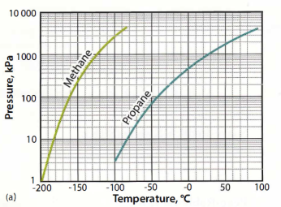
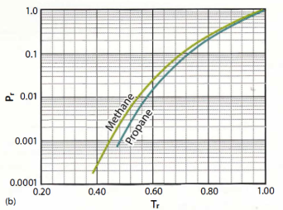
Закон соответственных состояний
Концепция соответствующих состояний лишь частично справедлива для реальных жидкостей/газов, но она является мощным инструментом корреляции. Эта концепция наиболее точна для смесей, состоящих из сходных молекул, мало взаимодействующих друг с другом.
Рисунок – Взаимосвязь давления и температуры кипения метана и пропана: (a) для абсолютных значений, (b) для приведенных значений
24
Notes:
Для большинства газовых смесей уравнение (3.1) справедливо до давления около 400 кПа [60 фунтов на кв. дюйм]. При повышении давления выше этого уровня точность снижается, и систему следует рассматривать как неидеальный газ. легкие газы, напр. метан, демонстрируют идеальное газовое поведение при более высоких давлениях, чем более тяжелые газы, т.е. пропен, бутан.

Slide 25
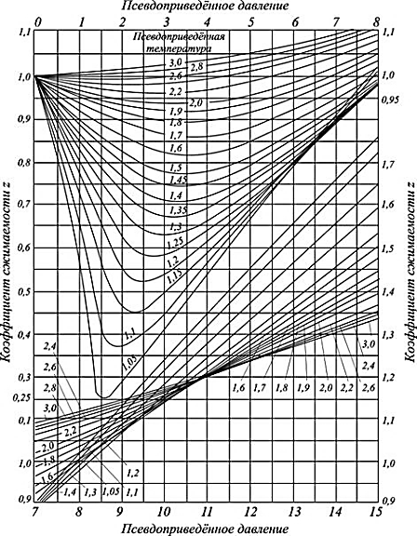
Коэффициент сжимаемости
Как найти коэффициент сжимаемости:
Правило Кея (Kay): «критические» параметры смеси аддитивны по мольным долям компонентов.
Графическая корреляция Каца (Katz, см. рис.) – для малосернистых природных газов.
Метод Вичерта-Азиза (Wichert-Aziz) – модификация корреляции Каца для высокосернистых ПГ.
Задача: найти коэффициент сжимаемости смеси газов: метан 50 % + этан 50 % при 7,5 МПа, 19 °С.
Найдем критические параметры газов: метан – 190,56 К, 45,9 атм; этан – 305,33 К, 48,7 атм.
2. Найдем критические параметры смеси: 248 К, 47,3 атм.
3. Найдем приведенные параметры:
Т_{пр} = (273+19) К / 248 К = 1,85; P_{пр} = 7,5 МПа / 4,73 МПа = 1,59.
4. Найдем по графику коэффициент сжимаемости: z = 0,94.
25
Notes:
Для большинства газовых смесей уравнение (3.1) справедливо до давления около 400 кПа [60 фунтов на кв. дюйм]. При повышении давления выше этого уровня точность снижается, и систему следует рассматривать как неидеальный газ. легкие газы, напр. метан, демонстрируют идеальное газовое поведение при более высоких давлениях, чем более тяжелые газы, т.е. пропен, бутан.

Slide 26
Объемная теплота сгорания
Объемная высшая теплота сгорания, МДж/м³ — количество теплоты, которое может выделиться при полном сгорании в воздухе 1 м³ газа таким образом, что давление, при котором происходит реакция, остается постоянным, а все продукты сгорания принимают ту же температуру, что и температура реагентов (при этом все продукты находятся в газообразном состоянии, за исключением воды, которая конденсируется в жидкость).
1 млн. БТЕ (миллион британских тепловых единиц, MMBtu) = 1055 МДж.
 | Газ природный (УКПГ, вход газа на НТС) | Соответствующий СПГ (СПГ того же состава)
Давление, МПа | 7,5 | 0,101325
Температура, °С | 19,0 | -163,0
Объемная низшая теплота сгорания, МДж/нм³ | 36,06 | -
Плотность, кг/нм³ | 0,7431 | -
Массовая низшая теплота сгорания, МДж/кг | 48,53 | 48,53
Плотность фактическая (при t и р), кг/м³ | 67,73 | 461,8
Объемная низшая теплота сгорания (факт.), ГДж/м³ | 3,287 | 22,411
26

Slide 27
Объемная теплота сгорания
Объемная низшая теплота сгорания, МДж/м³ — количество теплоты, которое может выделиться при полном сгорании в воздухе 1 м³ газа таким образом, что давление, при котором происходит реакция, остается постоянным, а все продукты сгорания принимают ту же температуру, что и температура реагентов (все продукты находятся в газообразном состоянии).
Низшая теплота сгорания меньше, чем высшая теплота сгорания, на величину равную теплоте, выделяющейся при конденсации воды, являющейся продуктом реакции окисления.
Обычно в нормативных документах используют низшую (она же «чистая») теплоту сгорания, потому что в действующем оборудовании вода остается в газовом состоянии
 | Газ природный (УКПГ, вход газа на НТС) | Соответствующий СПГ (СПГ того же состава)
Давление, МПа | 7,5 | 0,101325
Температура, °С | 19,0 | -163,0
Объемная низшая теплота сгорания, МДж/нм³ | 36,06 | -
Плотность, кг/нм³ | 0,7431 | -
Массовая низшая теплота сгорания, МДж/кг | 48,53 | 48,53
Плотность фактическая (при t и р), кг/м³ | 67,73 | 461,8
Объемная низшая теплота сгорания (факт.), ГДж/м³ | 3,287 | 22,411
27

Slide 28
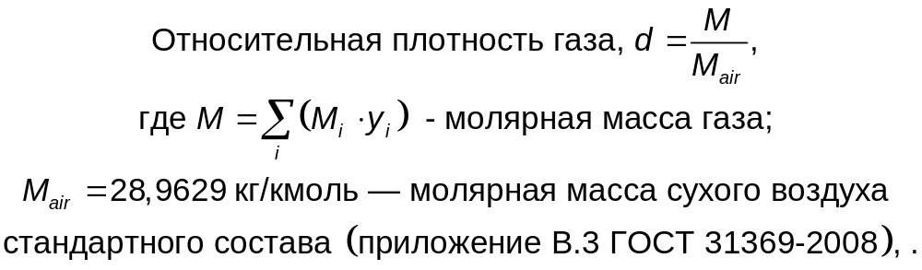
Плотность
Плотность — масса газовой пробы, деленная на ее объем при определенных значениях давления и температуры. Измеряется в кг/м³.
Относительная плотность — плотность газа, деленная на плотность сухого воздуха стандартного состава при одинаковых значениях давления и температуры. В зависимости от того, какими газами считаются ПГ и воздух: идеальными или реальными — используются термины «идеальная относительная плотность» и «реальная относительная плотность».
Плотность жидкости (при температуре кипения и ниже): пример для ПГ и СПГ (см. выше) – сжижение/регазификация.
При одинаковой/близкой молекулярной массе (читай, количестве атомов углерода):
ρ_{парафины} < ρ_{нафтены} < ρ_{ароматика}
28

Slide 29
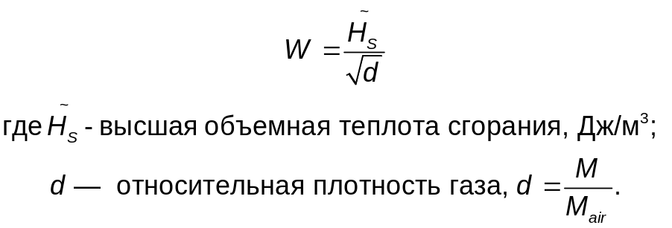
Число Воббе
Число Воббе — характеристика горючего газа, определяющая взаимозаменяемость горючих газов при сжигании в бытовых и промышленных горелочных устройствах.
Это число характеризует постоянство теплового потока, получаемого при сжигании газа. Газы с одинаковым числом Воббе при равном давлении истечения обычно могут использоваться один вместо другого без замены горелки или форсунки. При подводе газов с разными числами Воббе к одной горелке газ с меньшим числом Воббе должен подводиться при большем давлении.
Два газа с одинаковым числом Воббе теоретически будут давать одинаковое тепловыделение на наконечнике горелки при одинаковом перепаде давления на отверстии горелки, если предположить, что температура и давление остаются одинаковыми.
ЧВ широко используется в Европе, где состав газа, поступающего в газораспределительную систему, может варьироваться от места к месту. ЧВ не часто указывается в Северной Америке, где состав газа существенно не различается от поставщика к поставщику из-за высокого уровня переработки газа (извлечения жидкости).
29

Slide 30
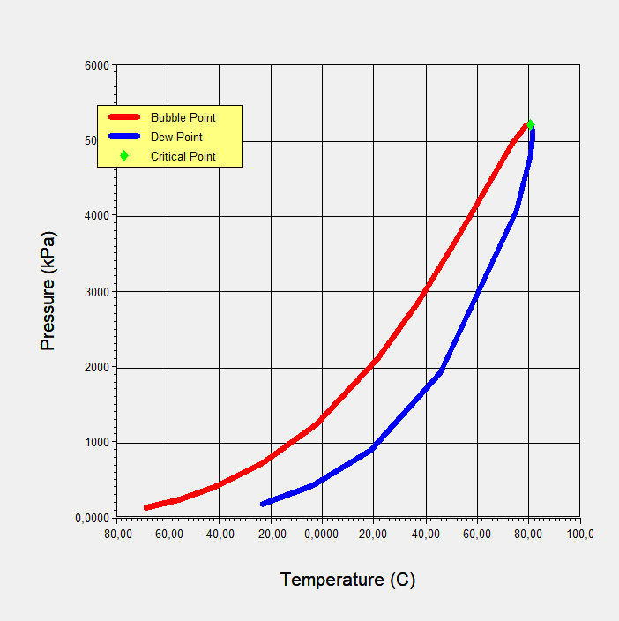
Давление насыщенных паров
Давление насыщенных паров (ДНП) – это максимальное давление равновесного состояния пар / жидкость в определённых соотношениях при определённой температуре.
ДНП – важный физический показатель летучести жидкости. Давление насыщенных паров можно использовать для косвенной оценки скорости испарения углеводородных жидкостей (летучести).
Насыщенный пар – это пар, находящийся в динамическом равновесии со своей жидкостью.
Рисунок – Фазовая диаграмма типового ПНГ (только С₂-С₄)
30

Slide 31
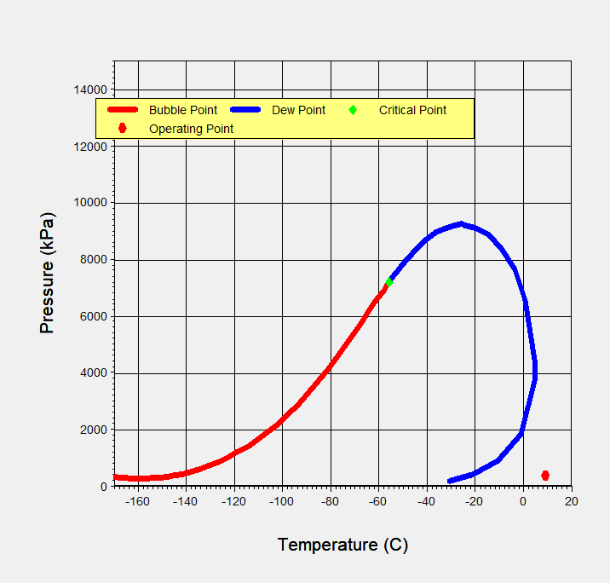
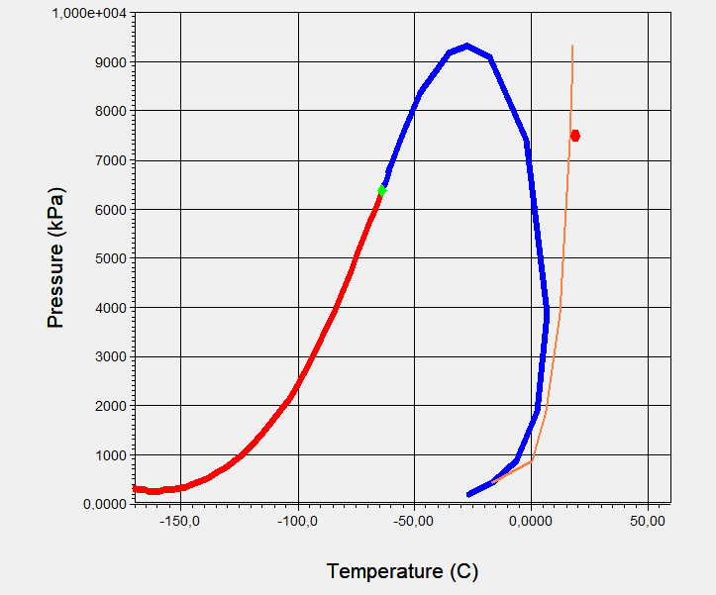
Давление насыщенных паров
Рисунок – Фазовая диаграмма типового ПНГ (весь состав)
Рисунок – Фазовая диаграмма типового ПГ (указана линия образования газовых гидратов)
31

Slide 32
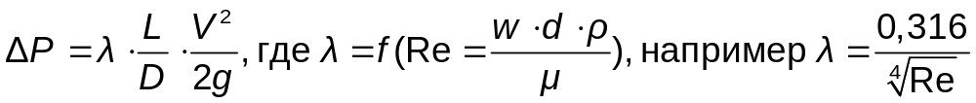
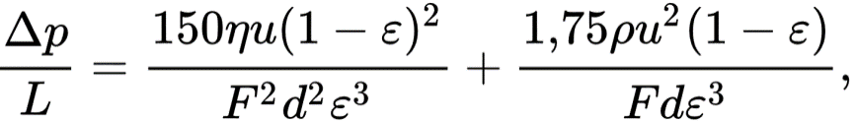
Растворимость в воде, вязкость
Растворимость в воде:
  Определяет склонность к образованию газогидратов;
  Влияет на токсические свойства по отношению к живым организмам;
Вязкость:
  Динамическая вязкость η [1 сП (сантипуаз) = 0,001 Па · с];
  Кинематическая вязкость ν = (Динамическая вязкость) / (Плотность) [1,0 сСт = 1,0 мм²/с]
  Вязкость газа используется в расчетах перепада давления потока газа, подробных расчетах теплообменников и расчетах осаждения капель для сепарационного разделения.
  Важна для определения режима движения газа по трубопроводам, в аппаратах (хотя в большинстве случаев он турбулентный).
  Формула Дарси-Вейсбаха (потери давления при развитом турбулентном течении несжимаемой жидкости на гидравлических сопротивлениях)
  Гидравлическое сопротивление (уравнение Эргуна)
32

Slide 33
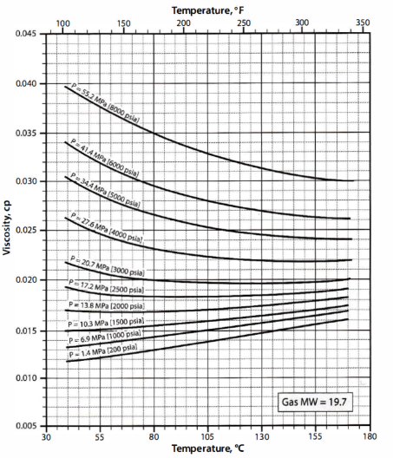
Вязкость
Вязкость:
  Точность значений вязкости газа при работе на объектах, как правило, не критична;
  Для большинства расчетов ПГ разумным допущением для вязкости является 0,013 сП (см. рис.)
Рисунок – Вязкость углеводородных газов
(уравнение Lee)
33

Slide 34
Юрьев Егор Михайлович 8 (3822) 701-777 доб. 1460 доцент отделения химической инженерии Томского политехнического университета emyu@tpu.ru https://portal.tpu.ru/SHARED/e/EMYU/ https://telemost.yandex.ru/j/38374993923541

